Slide 1
Обучение по безопасност на труда

Slide 2
Въведение
Представени са под формата на картини опасности, които възникват в процеса на работа.
Посочени са грешките, които допускат работниците в конкретната ситуация.

Slide 3
Предмет на дискусията
Да се обсъдят допуснатите грешки и да се допълнят с други грешки, ако съществуват.

Slide 4
Практика
Примери от нашата практика.
Сравнение с представените ситуации.

Slide 5
Предложения за подобрение
Как да подобрим практиката си?

Slide 6
Заключение
Обобщение.
Изводи и препоръки.

Slide 7
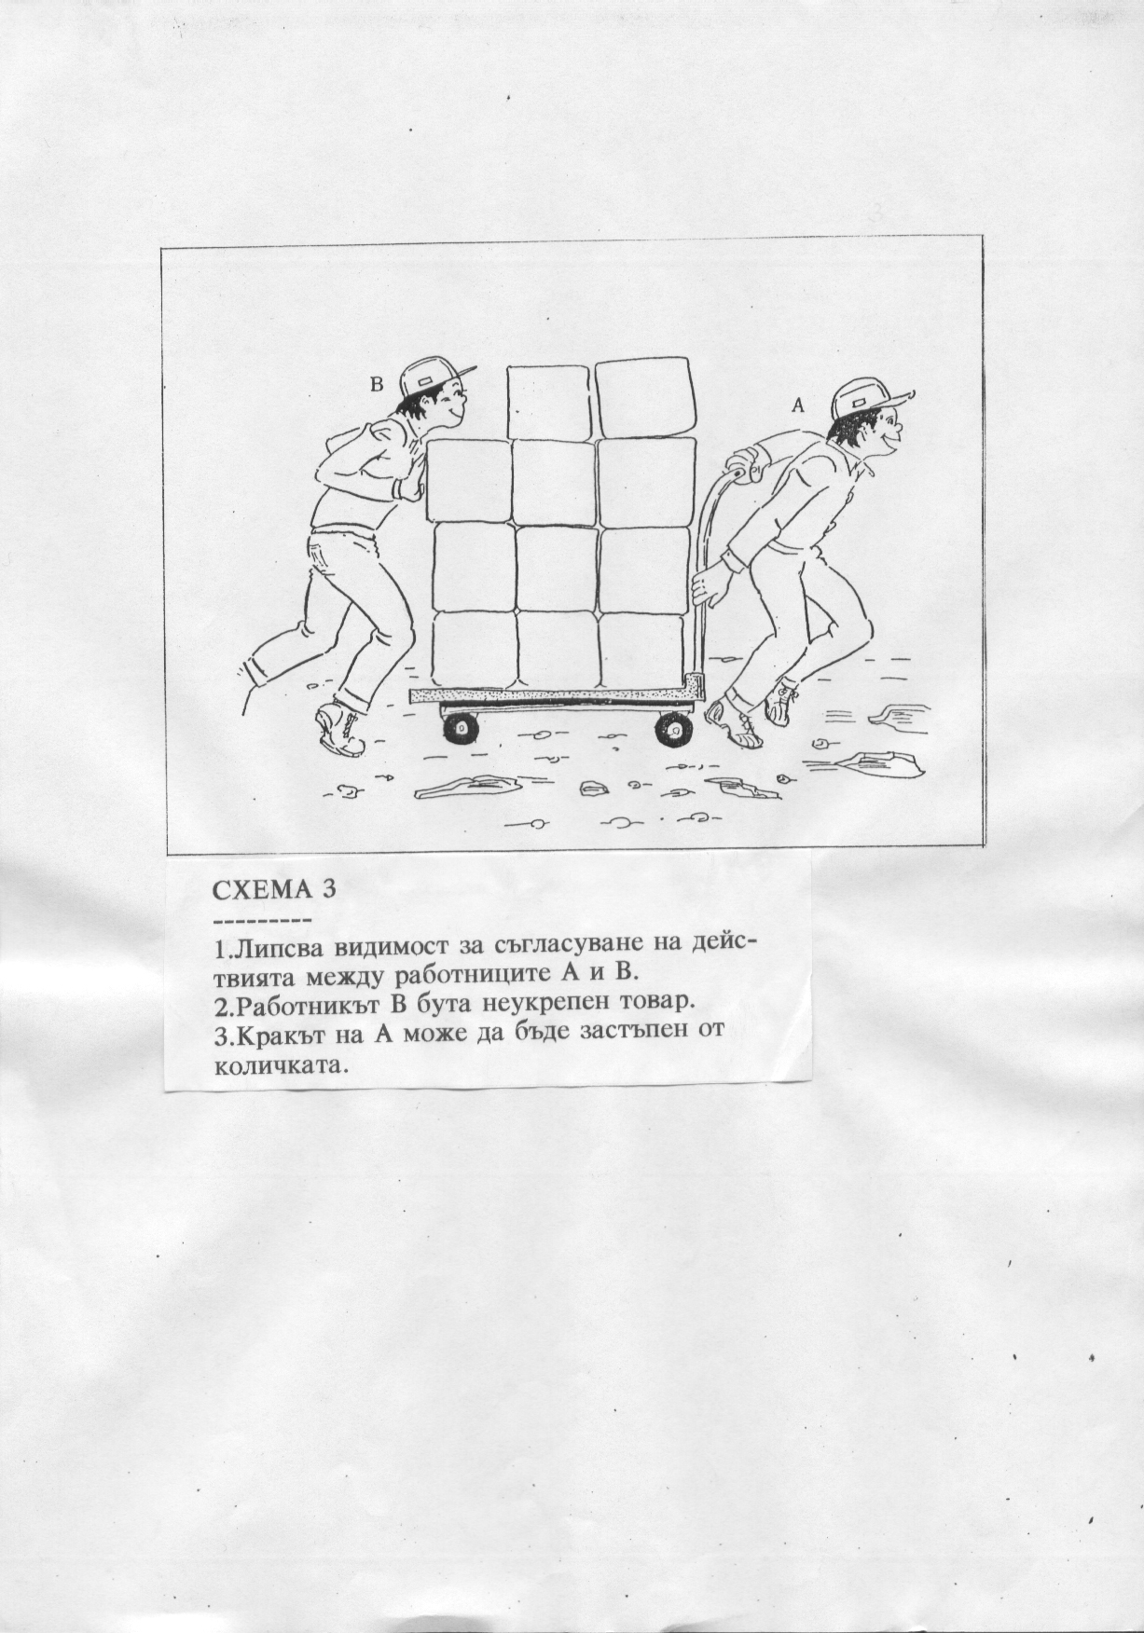
Подът е замърсен и опасен;
Количката трябва да се тика, а не да се дърпа;

Slide 8
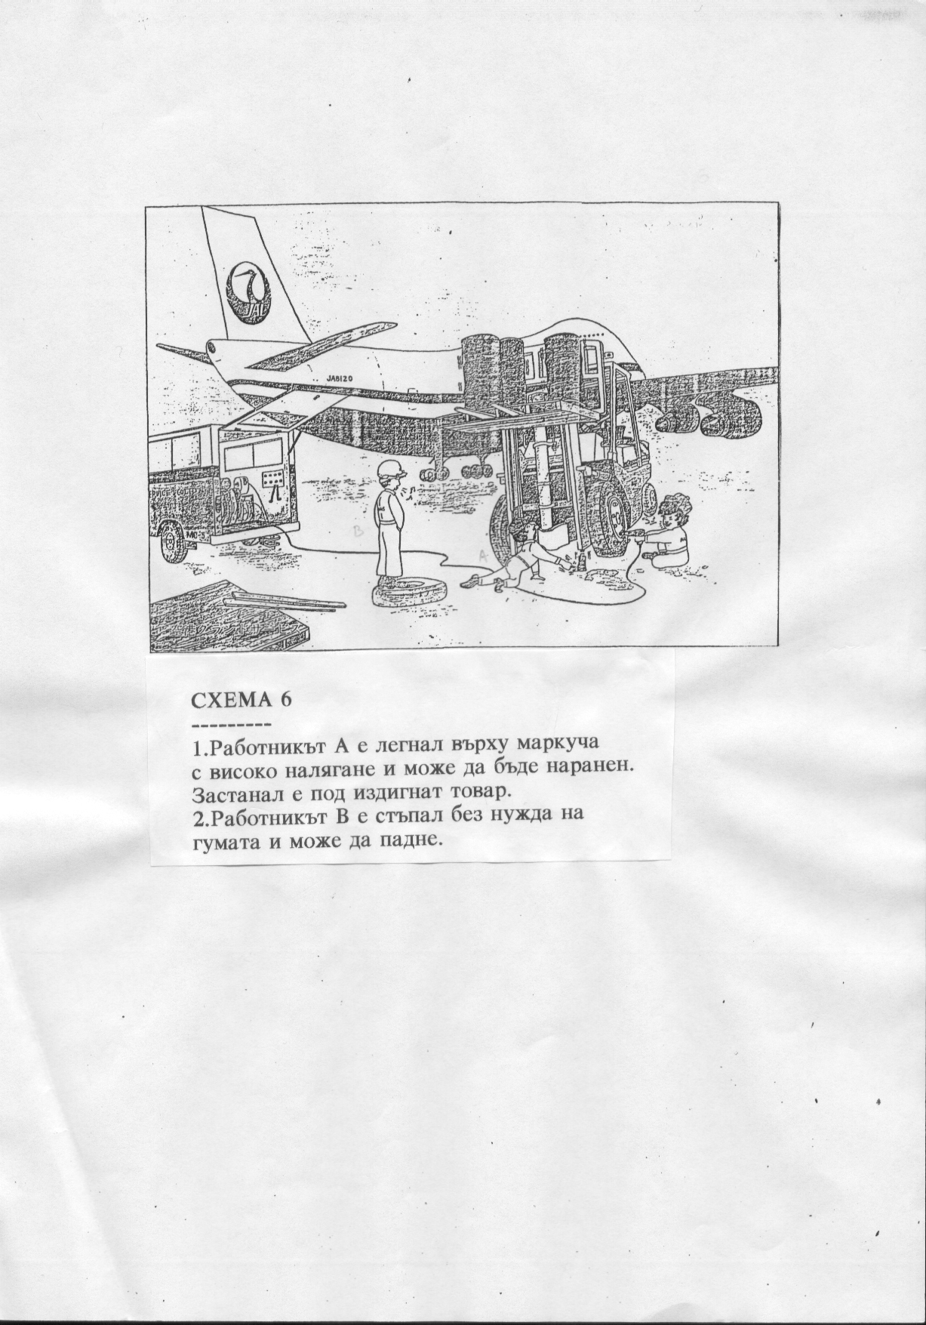
Работниците не носят каски;
Едновременно се повдига с крика и се развиват болтовете на колелото;

Slide 9
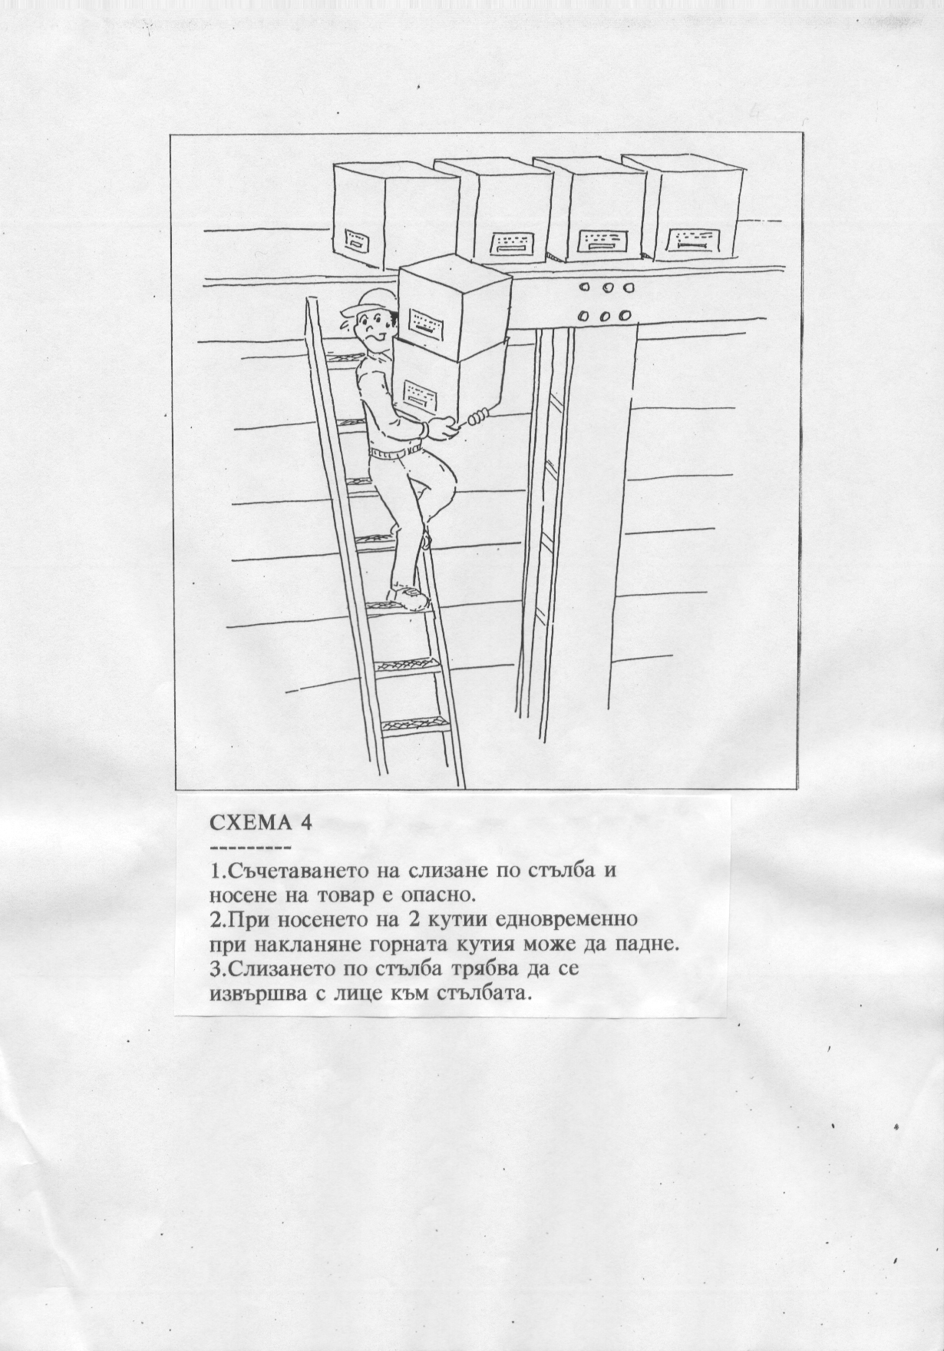
Стълбата не е укрепена

Slide 10
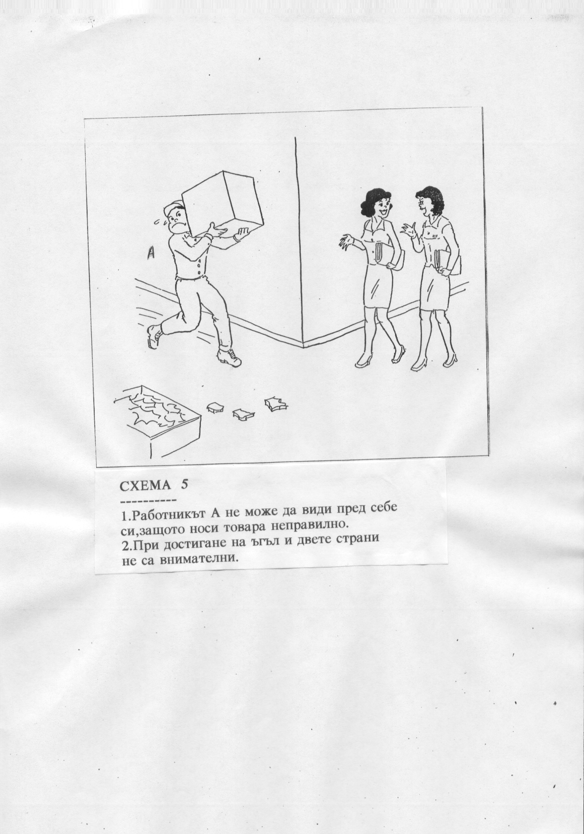
Подът е замърсен и опасен

Slide 11
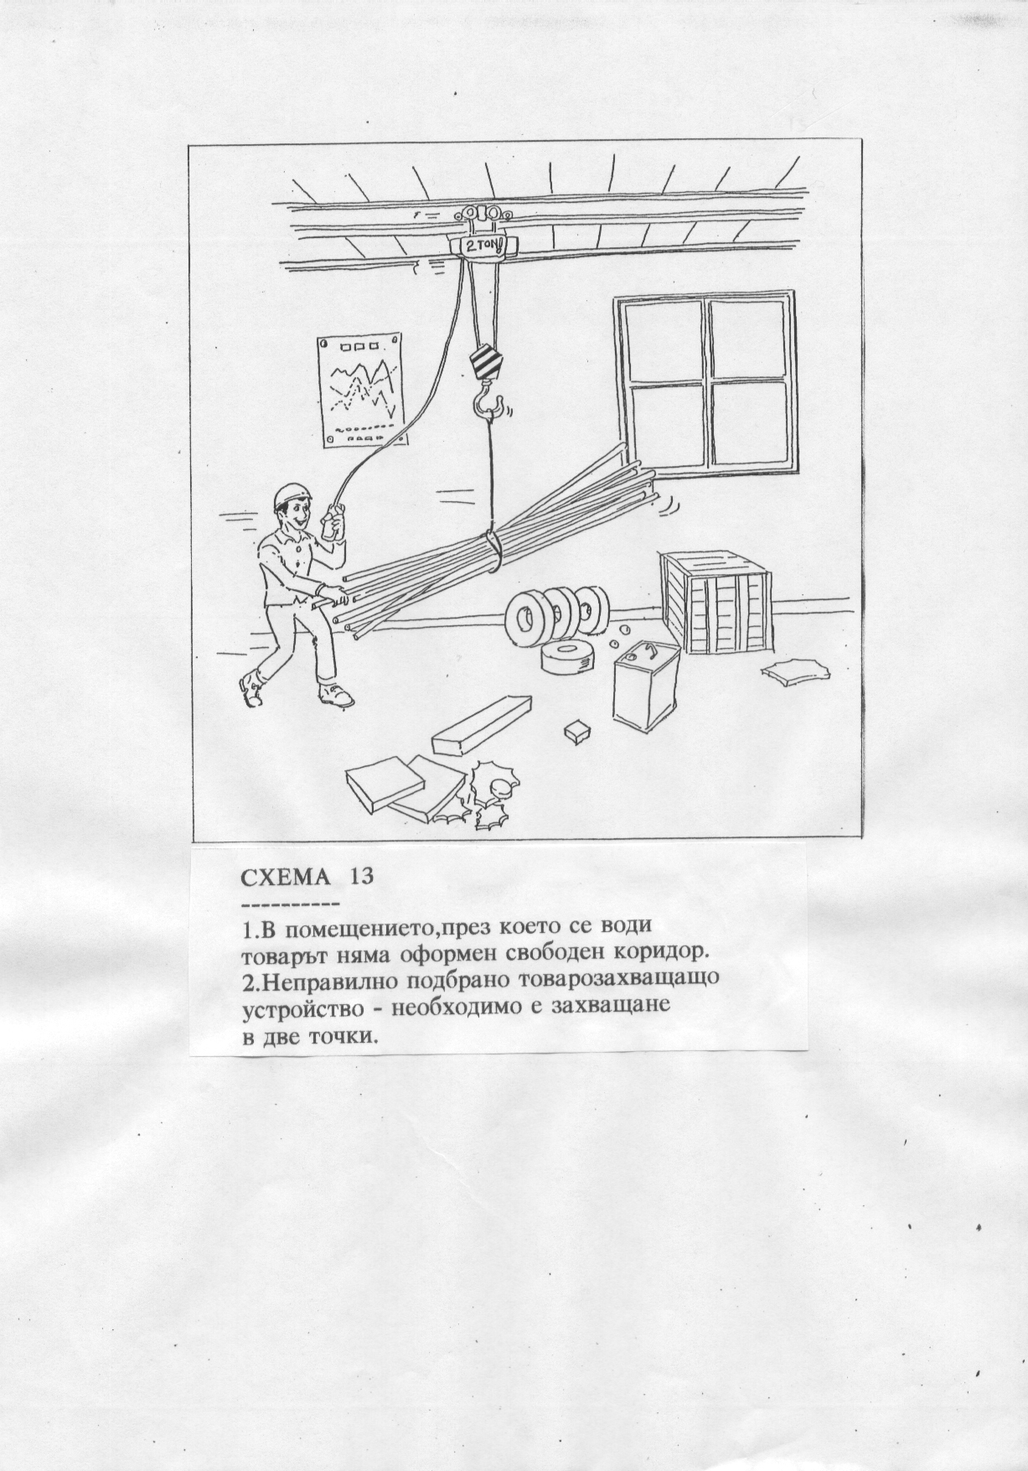

Slide 12
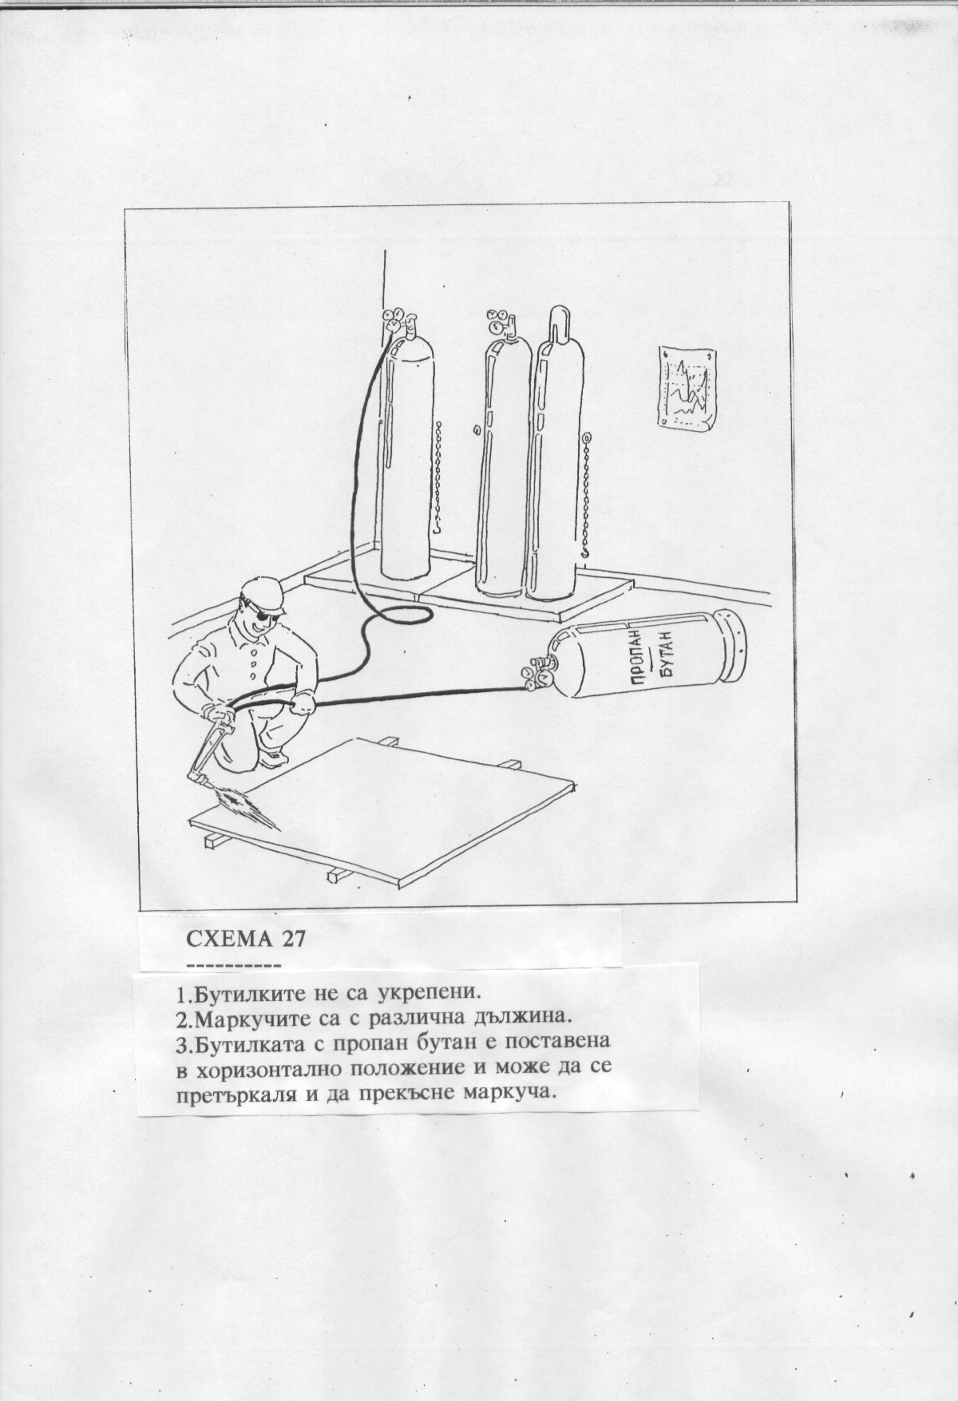
От бутилката може да постъпи течен пропан бутан

Slide 13
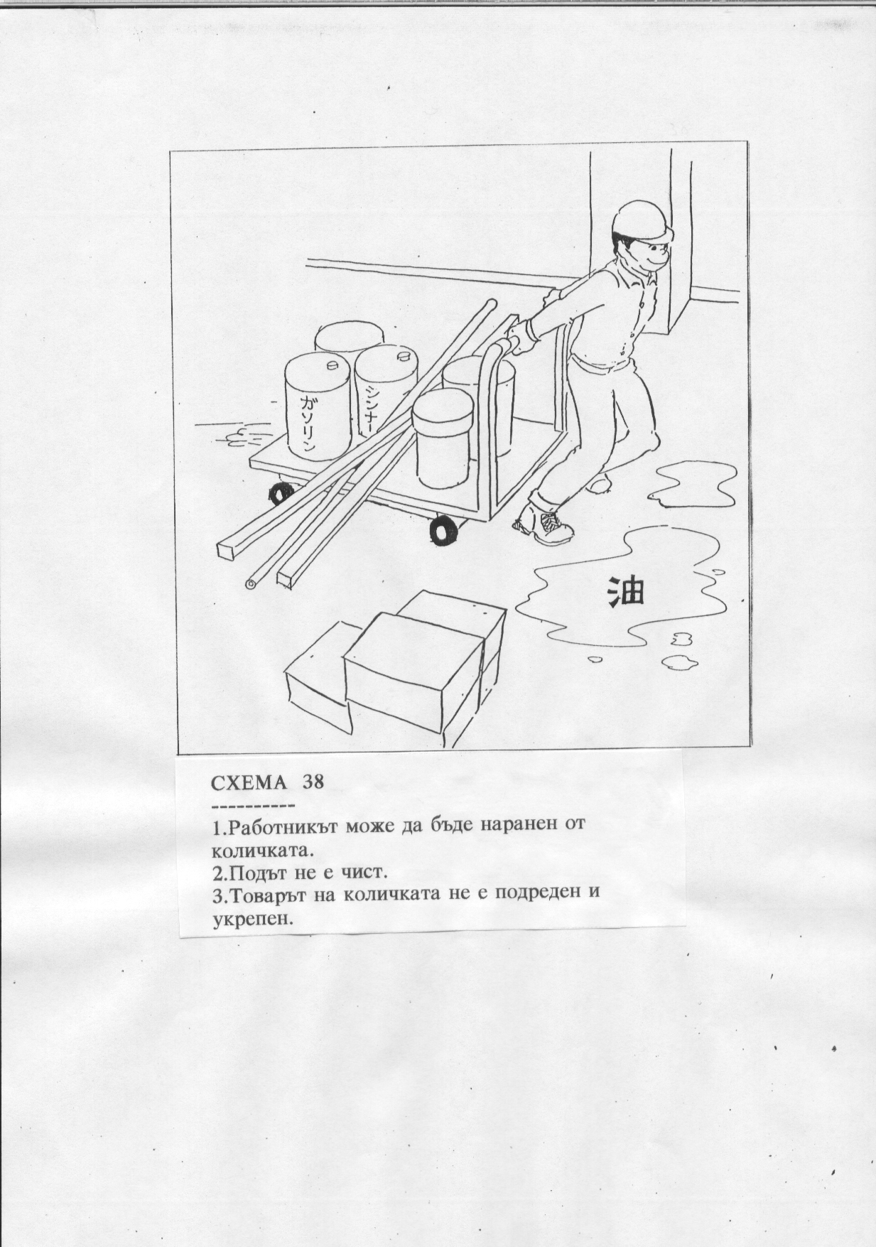
Количката трябва да се тика

Slide 14
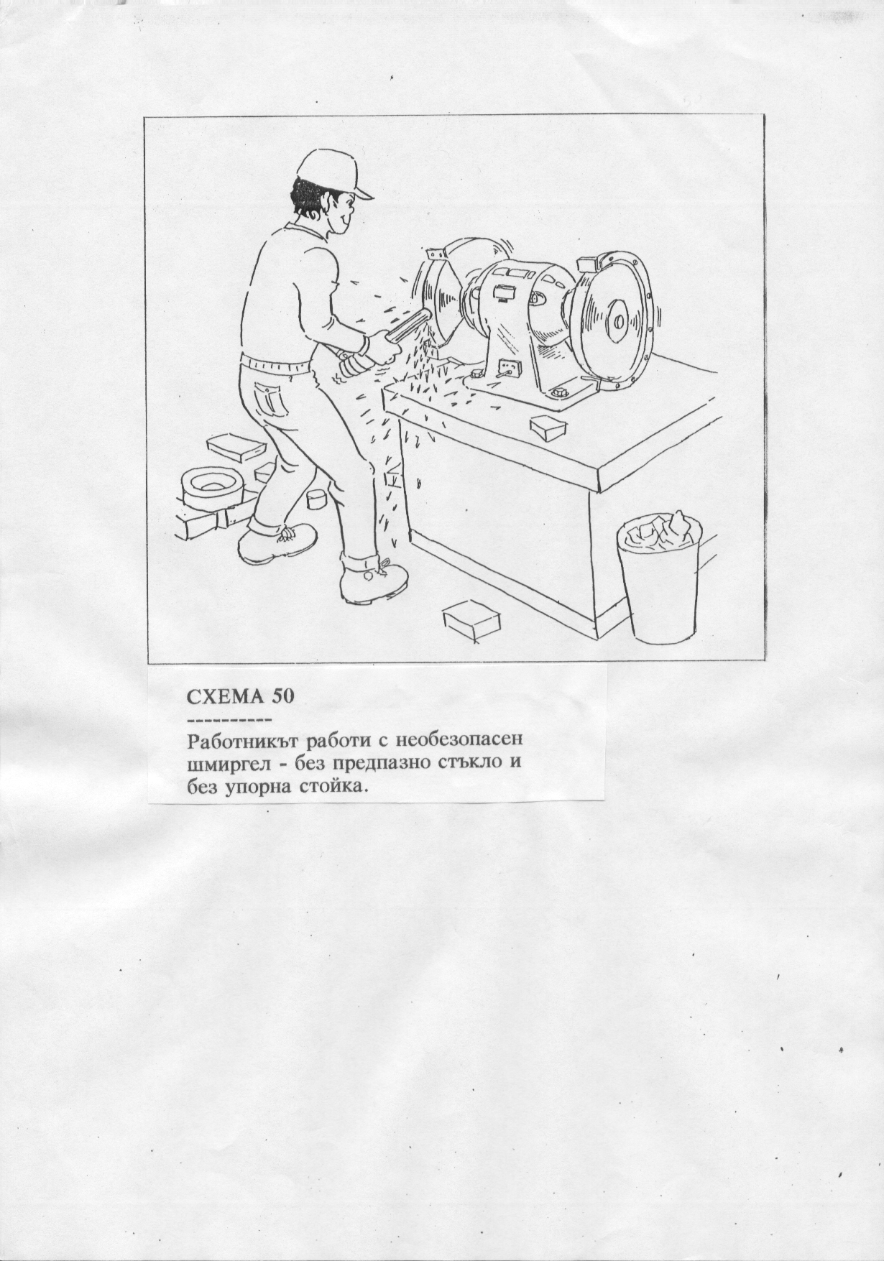
Работника е без очила;
Шмиргелът е без уловител за стружки;

Slide 15
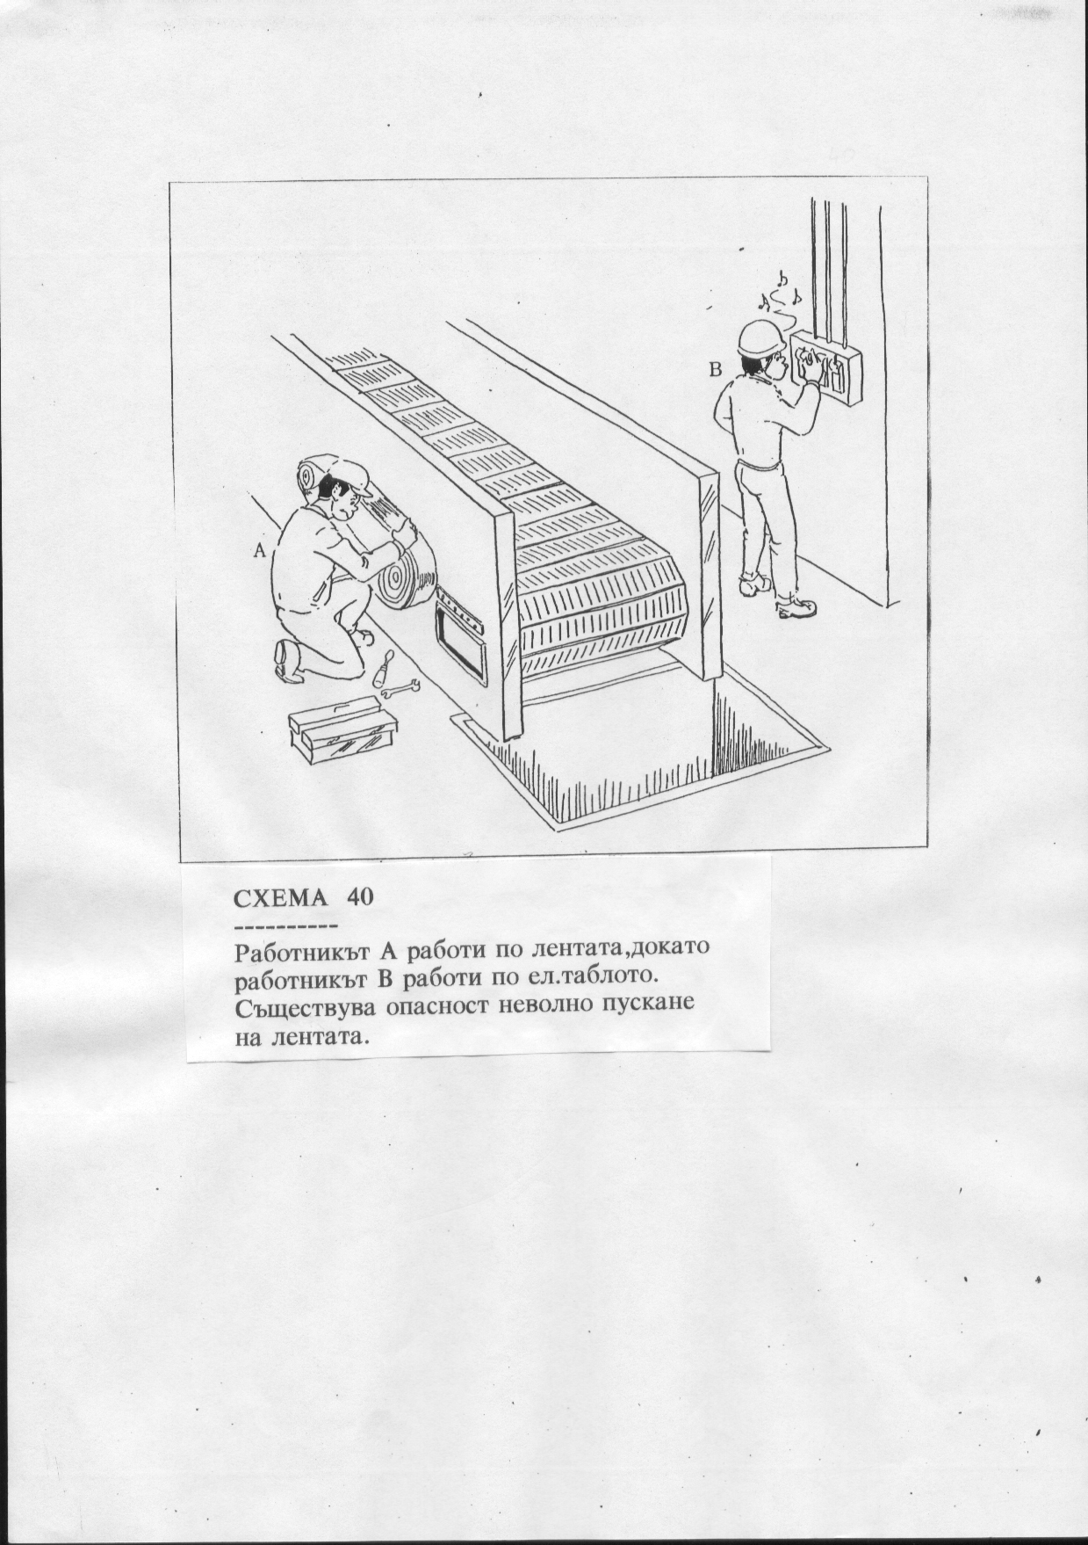
Шахтата след лентата не е обезопасена;
Липсва табела на ел. таблото;
Липсва втори човек при ремонта на ел. таблото.

Slide 16
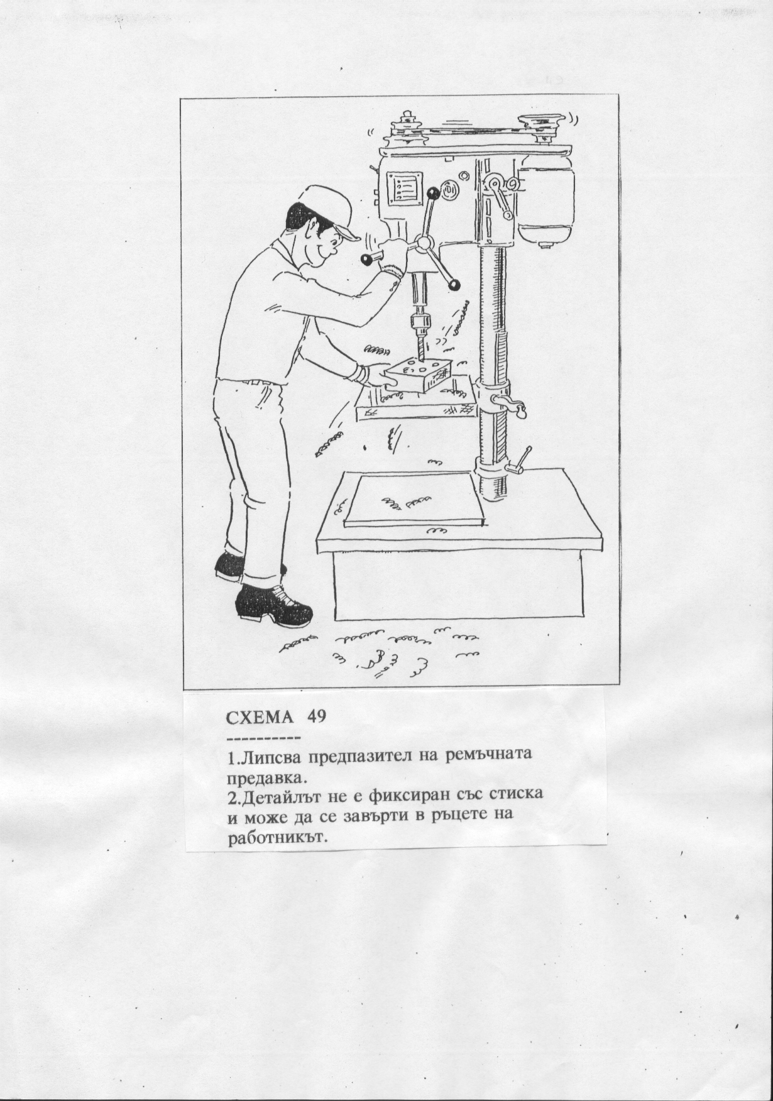
Замърсен и опасен под;
Работникът е без очила.

Slide 17
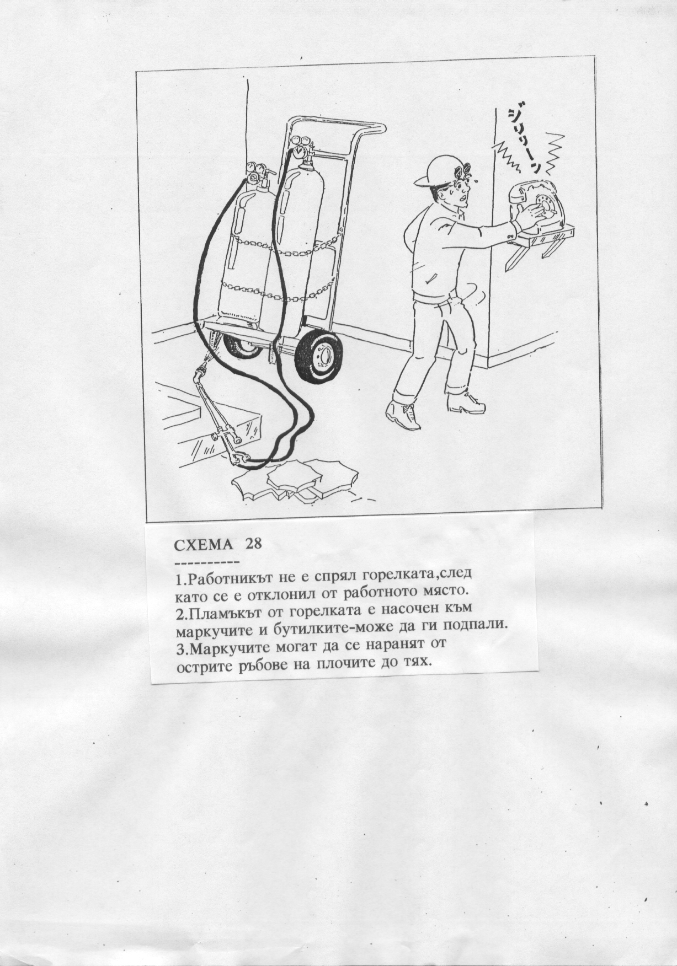
Бутилките с кислород и пропан бутан трябва да са раздалечени;
Разпилени отпадъци по пода.

Slide 18
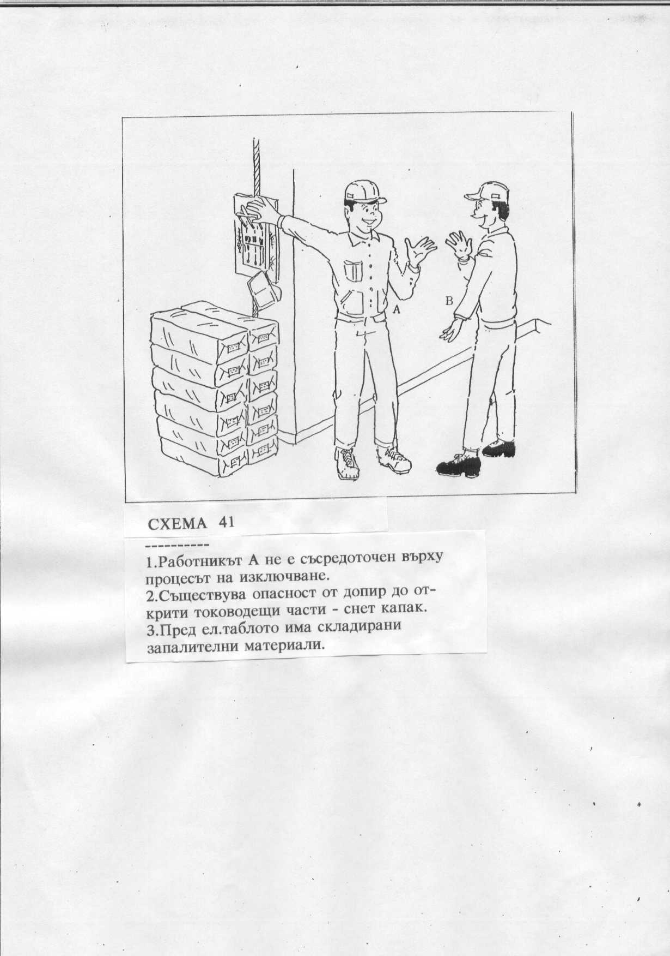

Slide 19
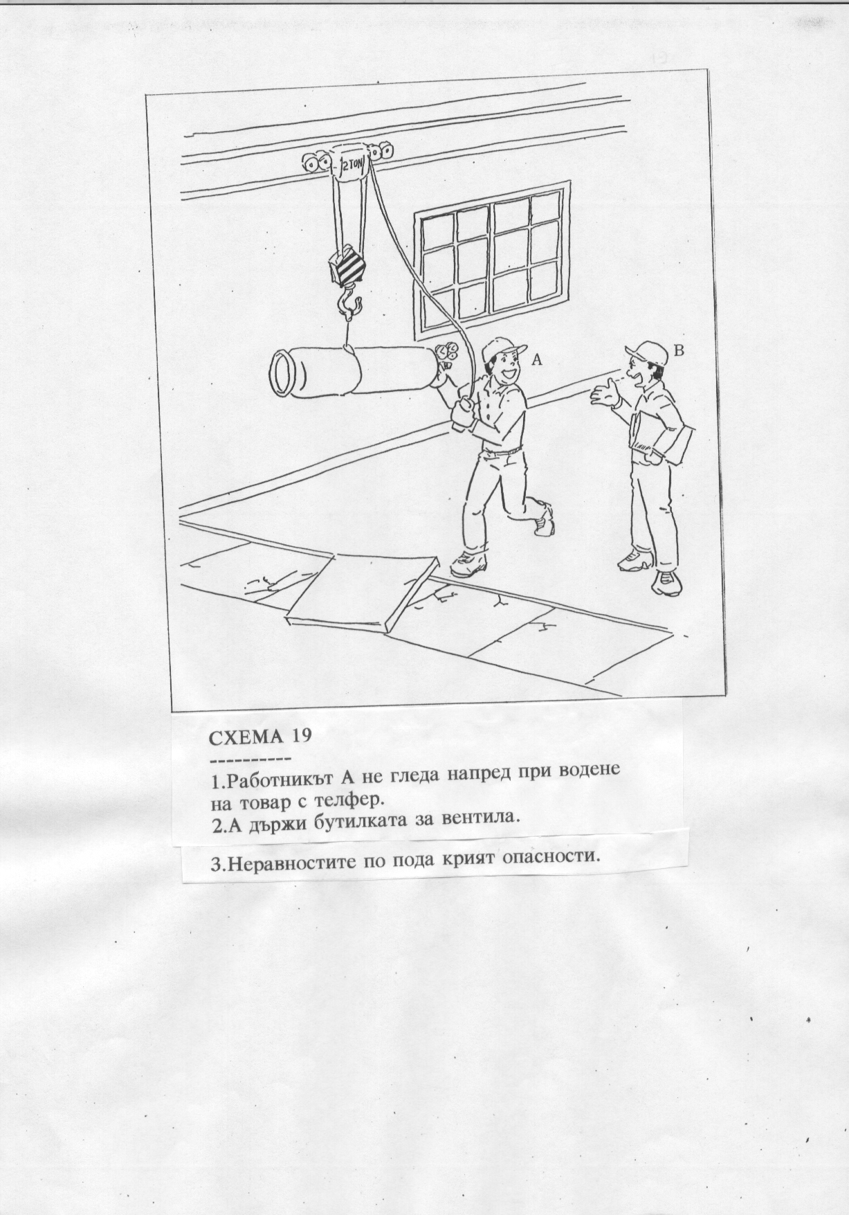
При транспорт бутилката трябва да е с предпазител;
Работниците са без каски;
Куката е без предпазител;
Неправилно закрепен товар.

Slide 20
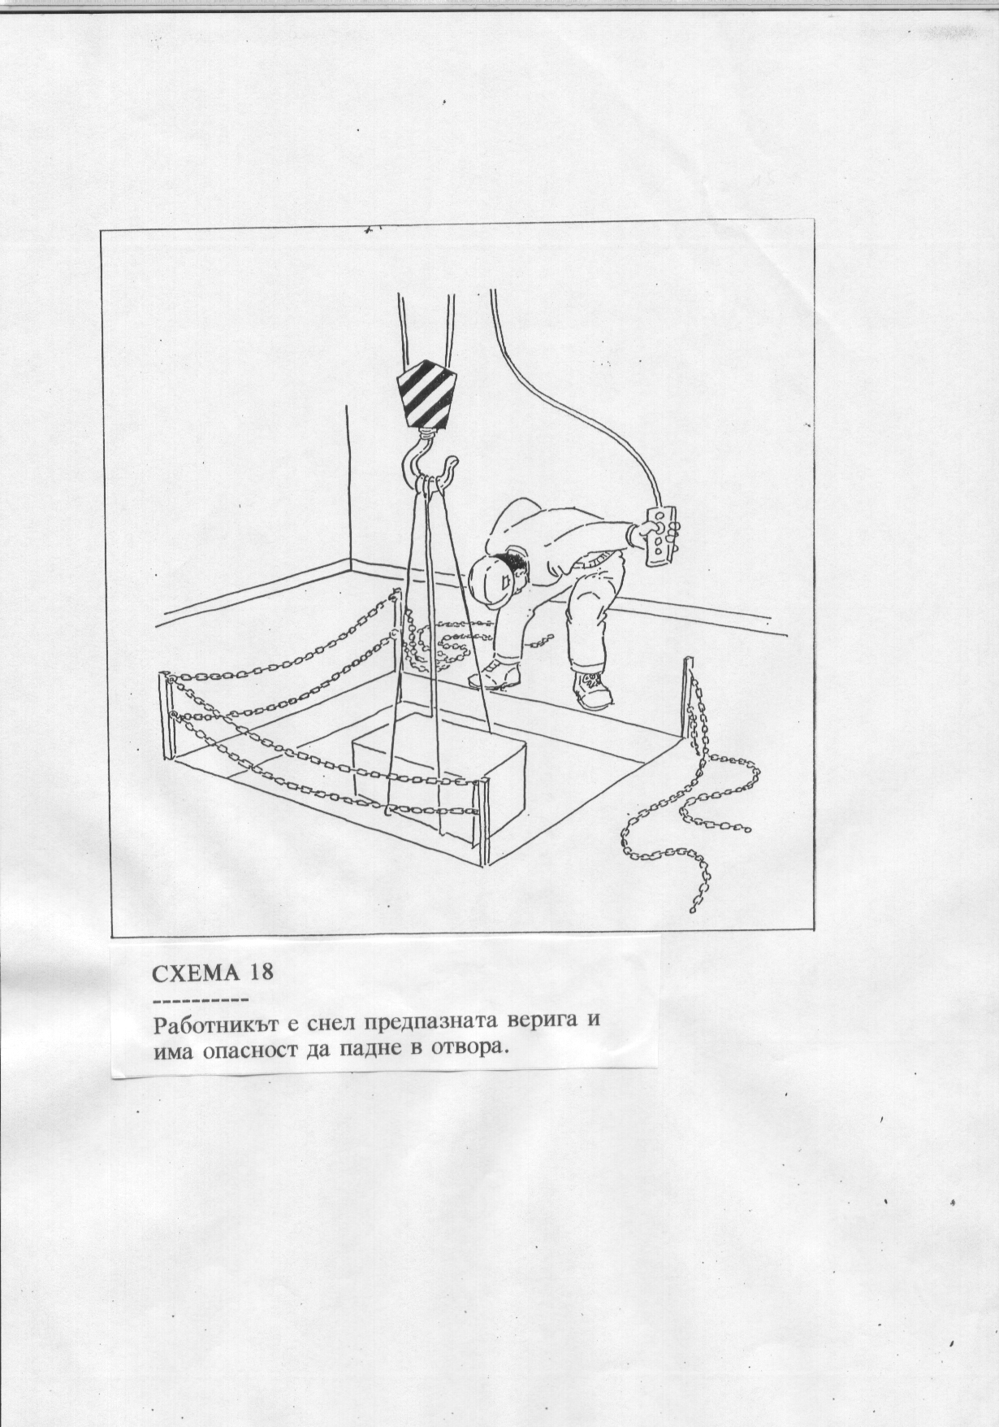
Куката е без предпазител.

Slide 21
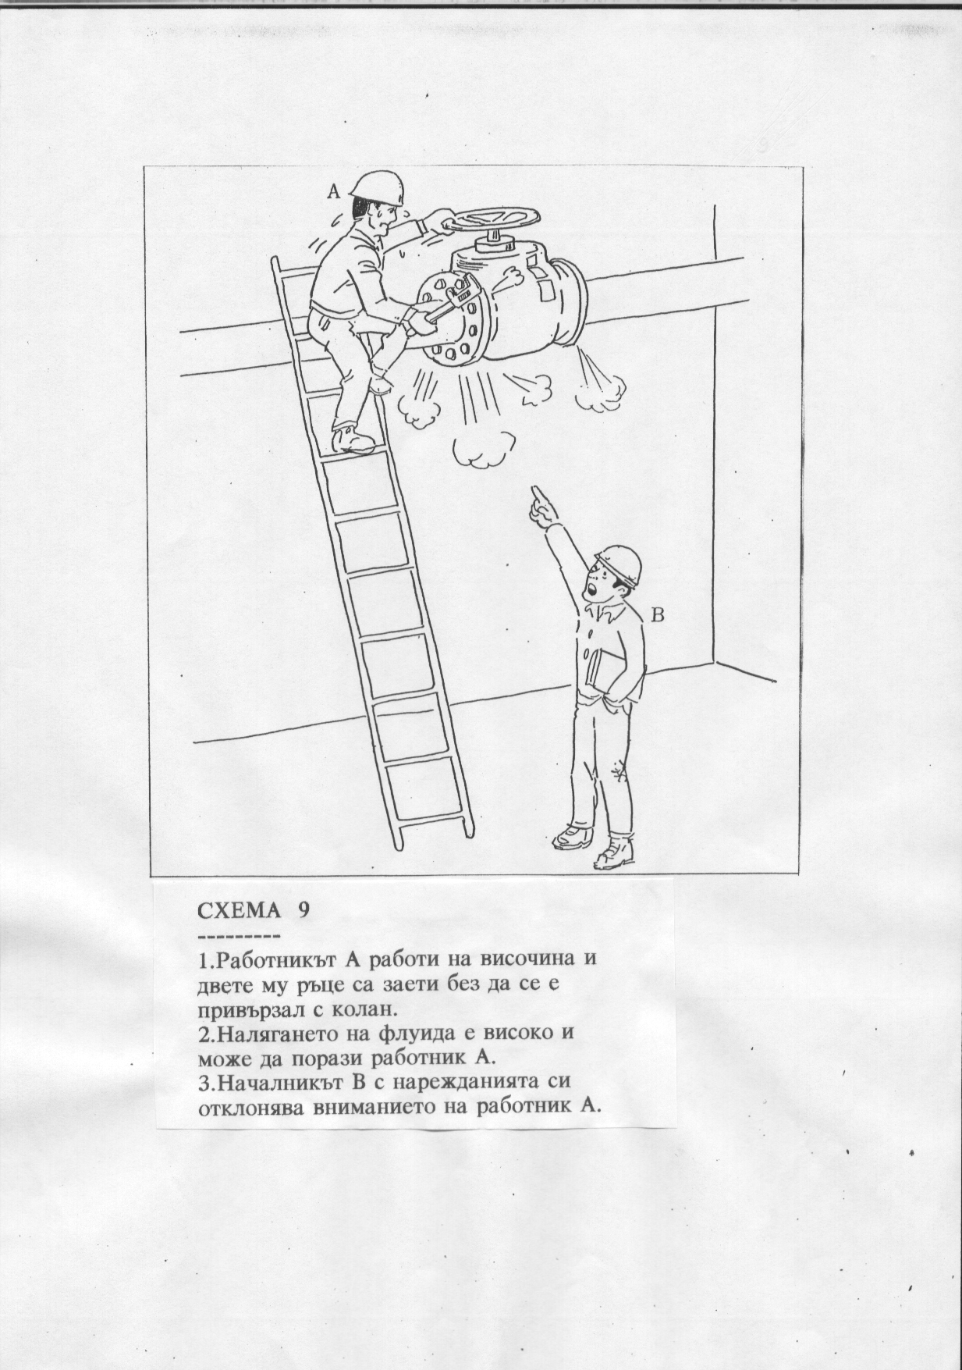
Стълбата не е укрепена;
Въртока на ел. задвижката не е сигурна опора;
Работника не е стъпил стабилно на стълбата;
Неподходящ инструмент за развиване – раздвижен ключ.

Slide 22
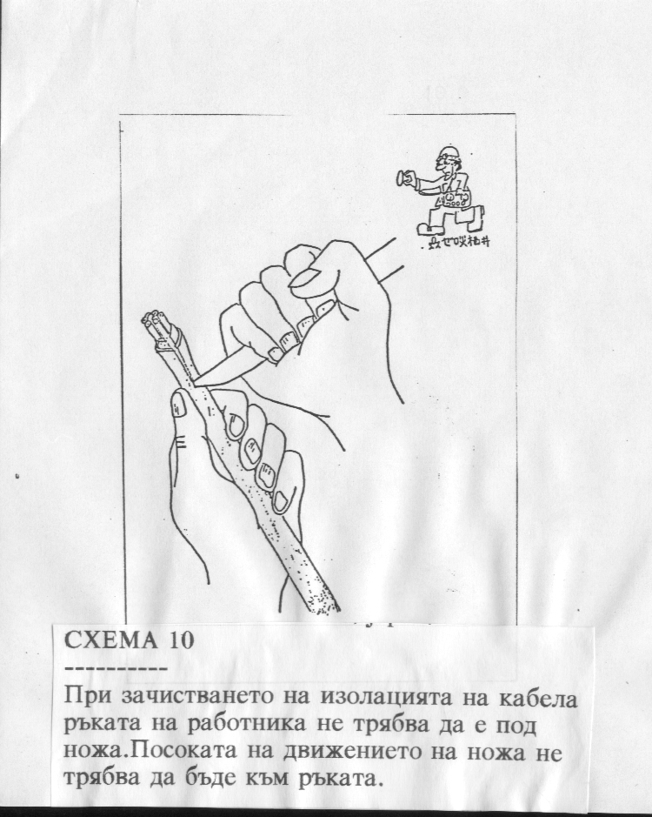

Slide 23
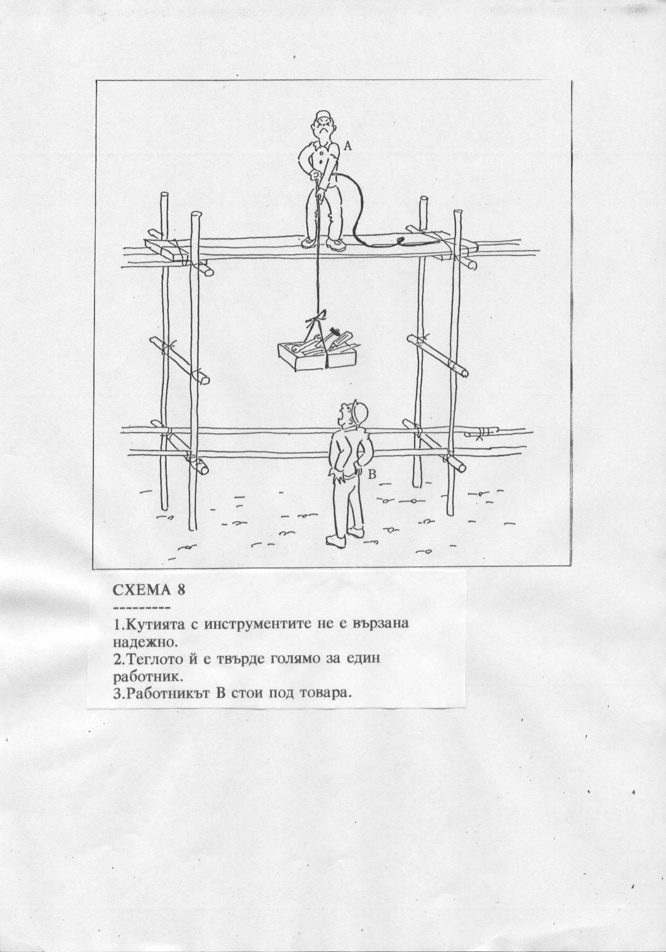
    Скелето е завързано с тел.
    Не обезопасено с парапети скеле.

Slide 24
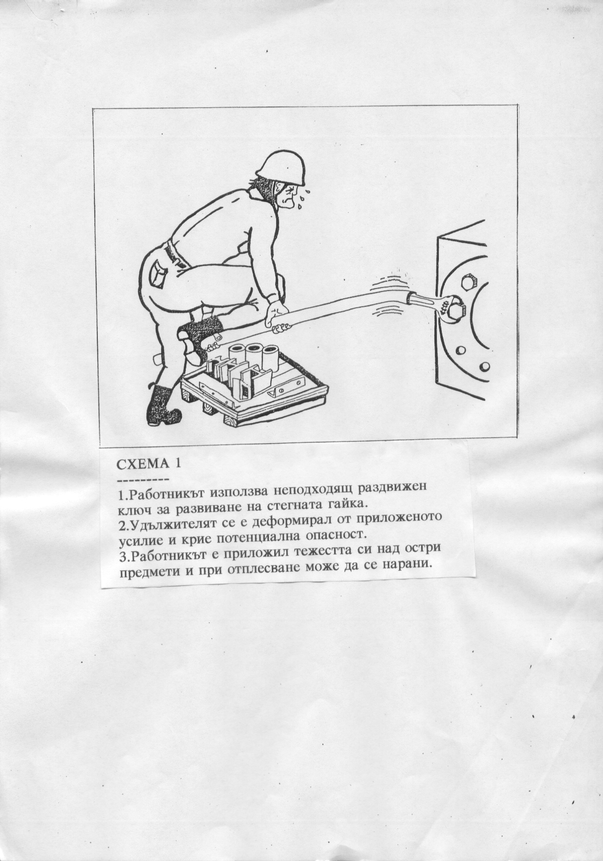

Slide 25
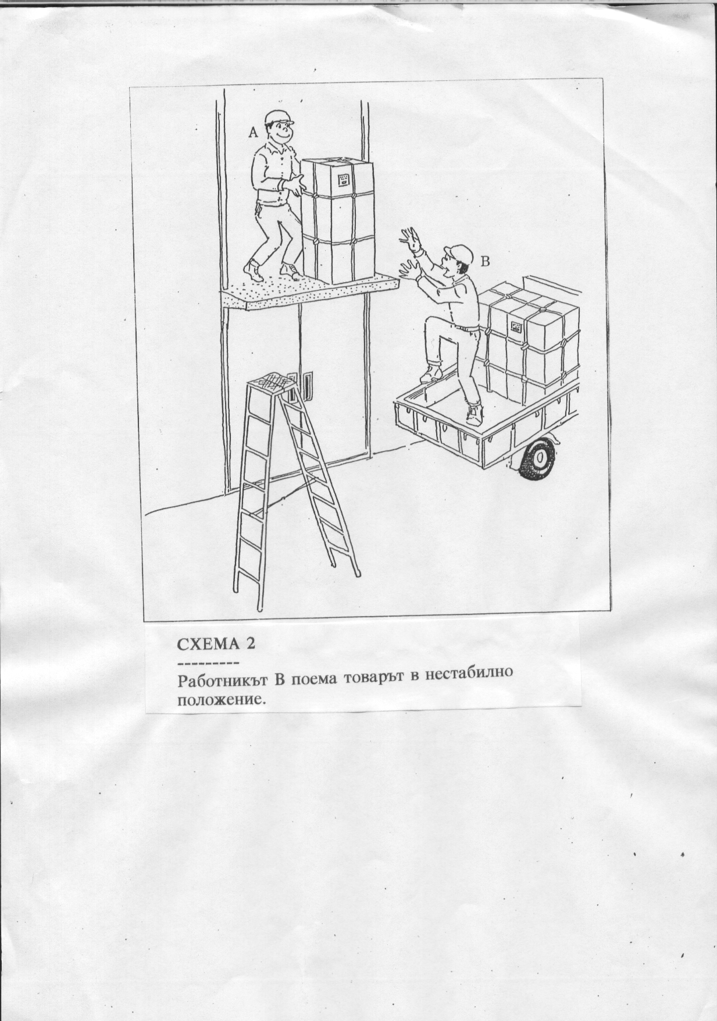
Стълбата е ниска за тази площадка;
Площадката е без парапет.

